Slide 1
Sistemi di scrittura
SLIDESHOW – STORIA 1
L. Marisaldi, Periplus, Zanichelli

Slide 2
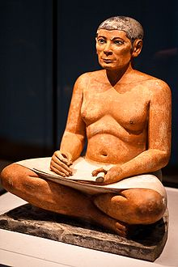

Slide 3
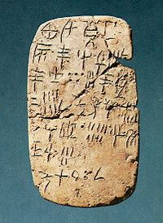

Slide 4
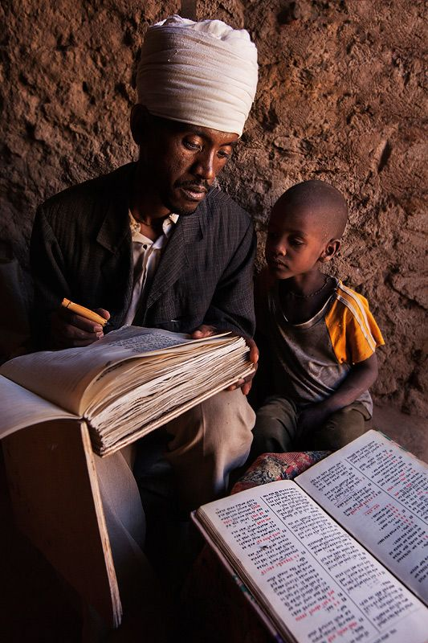

Slide 5
Per scrivere furono adottati diversi sistemi grafici
IDEOGRAFICO
SILLABICO
ALFABETICO

Slide 6
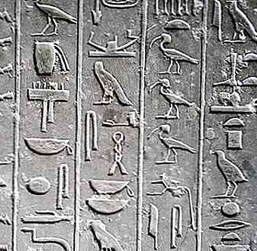
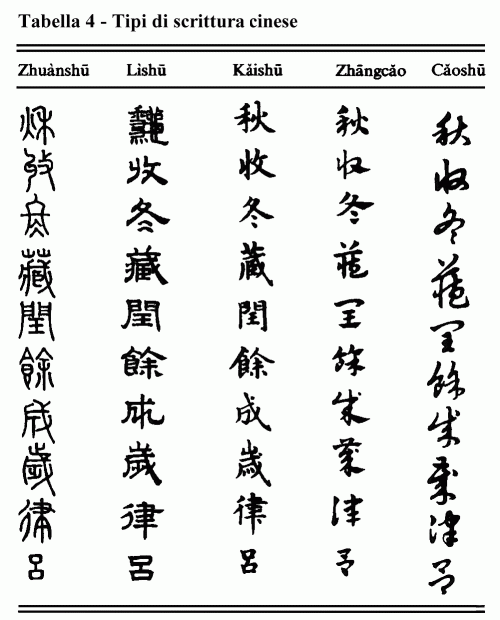
IDEOGRAFICO
Il sistema ideografico si basa su figure che rappresentano parole. È il sistema più elementare, ma richiede migliaia di segni per indicare tutto ciò che la lingua esprime: oggetti animati e inanimati, azioni, idee, concetti astratti.
Una scrittura ideografica oggi in uso è la scrittura cinese.

Slide 7
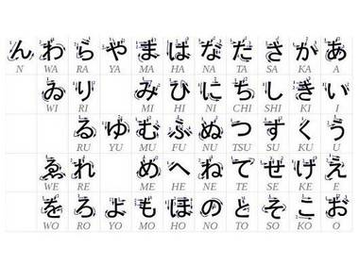
SILLABICO
Nel sistema sillabico ciascun segno indica una sillaba della lingua parlata. Questo sistema utilizza alcune decine di segni (generalmente fra 60 e 90).
Una scrittura sillabica oggi in uso è quella giapponese.

Slide 8
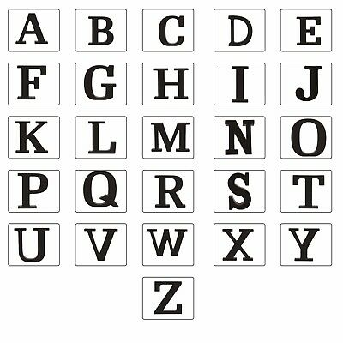
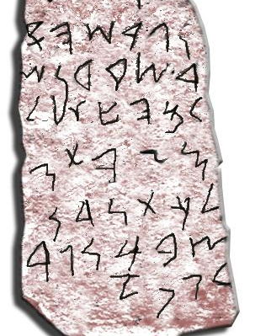
ALFABETICO
Il sistema alfabetico utilizza un segno per ciascun suono della lingua parlata (26 per l’inglese, 21 per l’italiano, 32 per il russo…).
Quasi tutte le scritture oggi utilizzate sono alfabetiche.

Slide 9
Nascita ed evoluzione della scrittura

